Slide 1


22 e 23 ottobre
CALDARROSTE

Slide 2
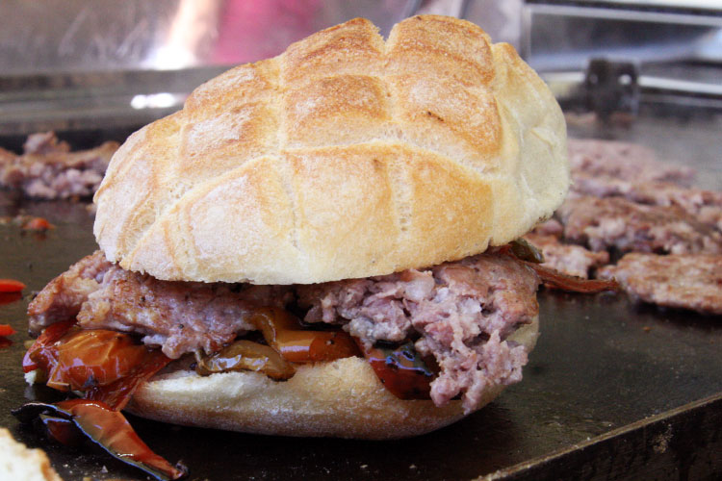
PANE E SALAMELLA
€ 3,00

Slide 3
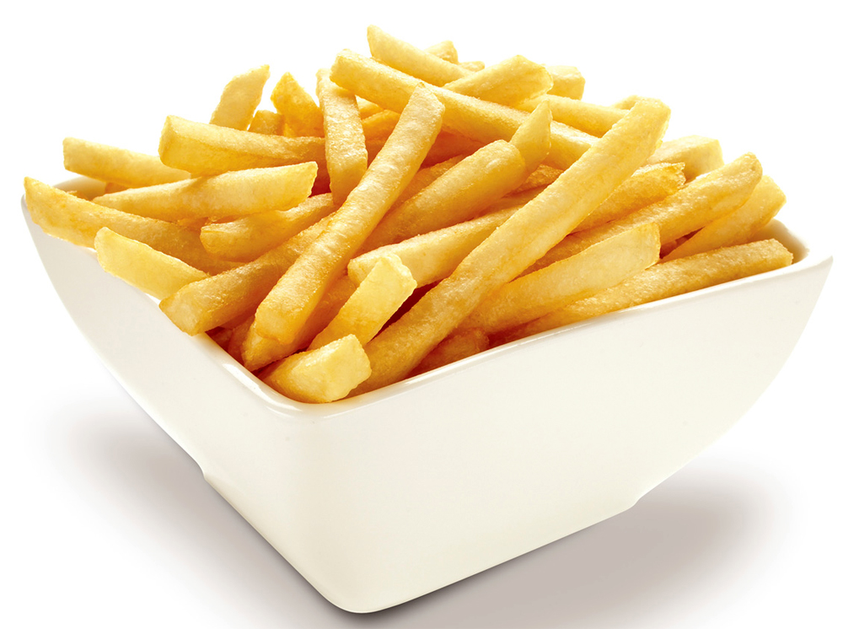
€ 1,50
PATATINE

Slide 4
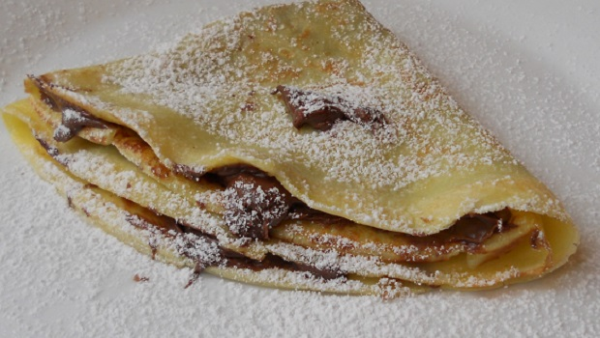
CREPES
€ 2,00

Slide 5

€ 1,00
BICCHIERE VIN BRULE’

